Slide 1
Τεχνολογία και ποιότητα Λιπών-Ελαίων (Θ)
Ανοικτά Ακαδημαϊκά Μαθήματα στο ΤΕΙ Αθήνας
Ενότητα 1: Εισαγωγή
Ιωάννης Τσάκνης, Καθηγητής
Τμήμα Τεχνολογίας Τροφίμων
Το περιεχόμενο του μαθήματος διατίθεται με άδεια Creative Commons εκτός και αν αναφέρεται διαφορετικά | Το έργο υλοποιείται στο πλαίσιο του Επιχειρησιακού Προγράμματος «Εκπαίδευση και Δια Βίου Μάθηση» και συγχρηματοδοτείται από την Ευρωπαϊκή Ένωση (Ευρωπαϊκό Κοινωνικό Ταμείο) και από εθνικούς πόρους.

Slide 2
Λίπη - Λάδια
Η τυπική διάκριση μεταξύ των Λιπών και Λαδιών είναι ότι σε θερμοκρασία δωματίου τα λίπη είναι στερεά, ενώ τα λάδια υγρά.
Η διάκριση αυτή εξαρτάται από τη θερμοκρασία, σε υψηλές θερμοκρασίες, όλες οι βρώσιμες λιπαρές ύλες είναι υγρές, ενώ σε χαμηλές θερμοκρασίες είναι στερεές.
Ανάλογα με την προέλευση και τη χημική τους σύσταση τα λίπη – λάδια κατατάσσονται στις παρακάτω κατηγορίες:

Slide 3
Φυτικά και ζωικά λίπη - λάδια
Βρώσιμα και μη βρώσιμα: Ανάλογα με τη σύνθεση και την καθαρότητά τους.
Ακατέργαστα: Εκτός από το παρθένο ελαιόλαδο και το χοιρινό λίπος, όλα τα άλλα για να γίνουν βρώσιμα πρέπει να υποστούν διάφορες επεξεργασίες.
Τροποποιημένα: Αυτά που έχουν υποστεί μια φυσική ή χημική επεξεργασία (υδρογόνωση, μετεστεροποίηση ή κλασματικό διαχωρισμό) με αποτέλεσμα να προκύψει μια λιπαρή ύλη διαφορετική από την αρχική.

Slide 4
Συνθετικά λίπη
Παρασκευάζονται με χημικό τρόπο από διάφορες ύλες (π.χ. οξείδωση υδρογονανθράκων προς λιπαρά οξέα που εστεροποιούνται στη συνέχεια με γλυκερίνη). Τα λίπη αυτά δεν είναι βρώσιμα.

Slide 5
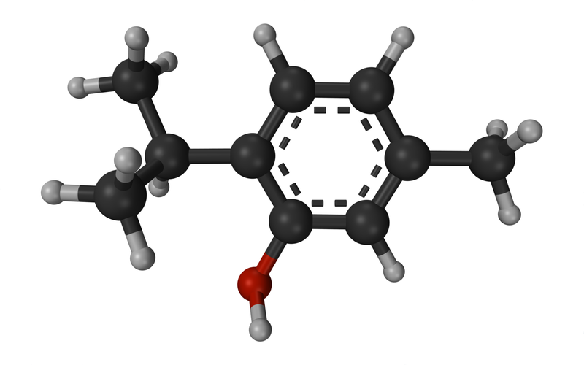
Αιθέρια έλαια
Είναι πολύπλοκα μίγματα αλδεϋδών, κετονών, υδρογονανθράκων, αλκοολών, οξέων και εστέρων με μικρή αλυσίδα και χρησιμοποιούνται στην αρωματοποιία και φαρμακευτική.
“Thymol3D”, από Itineranttrader διαθέσιμο ως κοινό κτήμα

Slide 6
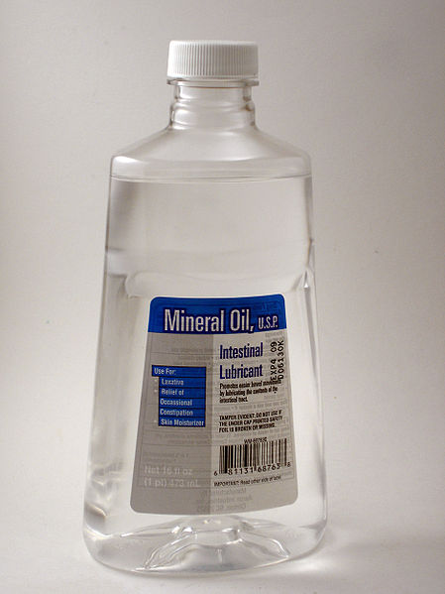
Μεταλλικά λάδια
Παραλαμβάνονται από την απόσταξη του πετρελαίου (παραφινέλαια, μηχανέλαια, λάδια για γρασάρισμα).
“Mineral oil bottle, front”, από Flickr upload bot διαθέσιμο με άδεια CC BY-SA 2.0

Slide 7
Προέλευση των λιπαρών υλών 1/3
Βρίσκονται στα σπέρματα, τους καρπούς, τις ρίζες και τα φύλλα των φυτών.
Στα περισσότερα δημητριακά οι λιπαρές ύλες βρίσκονται σχεδόν αποκλειστικά στο φύτρο.
Λιπαρές ύλες μπορούν να παραχθούν και από ορισμένα είδη βακτηρίων και μυκήτων.

Slide 8
Προέλευση των λιπαρών υλών 2/3
Τα φυτικά και ζωικά λίπη και λάδια είναι εστέρες της γλυκερίνης με λιπαρά οξέα.
Ο σχηματισμός των λιπαρών υλών στο φυτό είναι περίπλοκος. Οι υδατάνθρακες που σχηματίζονται από ανθρακικό οξύ και νερό, μετατρέπονται σε λίπος.
Τα κορεσμένα λιπαρά οξέα σχηματίζονται αρχικά από τους υδατάνθρακες, στη συνέχεια εστεροποιούνται από τη γλυκερίνη και στο τελευταίο στάδιο σχηματίζονται ακόρεστα λίπη με αφυδρογόνωση.

Slide 9
Προέλευση των λιπαρών υλών 3/3
Τα ζωικά λίπη βρίσκονται στον υποδόριο ιστό, τα κόκαλα και τα πόδια των ζώων.
Το λίπος στο σώμα των ζώων μπορεί να προέρχεται από το λίπος που περιέχουν οι ζωοτροφές, από τους υδατάνθρακες και από τις πρωτεΐνες.

Slide 10
Σύσταση λιπών και λαδιών
Τα λίπη – λάδια αποτελούνται κυρίως από γλυκερίδια (ακυλογλυκερόλες), δηλαδή εστέρες της γλυκερόλης με λιπαρά οξέα.
CH₂-O-CO-R l CH-OH l CH₂OH 1. α-Μονογλυκερίδιο | CH₂-O-CO-R₁ l CH-O-CO-R₂ l CH₂OH 2. α,β-Διγλυκερίδιο | CH₂-O-CO-R₁ l CH-O-CO-R₂ l CH₂O-CO-R₃ 3. Μικτό Τριγλυκερίδιο

Slide 11
Λιπίδια 1/2
Τα λίπη – λάδια ανήκουν σε μια μεγάλη κατηγορία οργανικών ενώσεων που υπάρχουν στη φύση, τα λιπίδια.
Τα λιπίδια διαλύονται στους οργανικούς διαλύτες (αιθέρας, πετρελαϊκός αιθέρας, χλωροφόρμιο, τετραχλωράνθρακας, βενζόλιο, κ.α.) και είναι αδιάλυτα στο νερό.

Slide 12
Λιπίδια 2/2
Οι κυριότερες ομάδες λιπιδίων είναι:
Γλυκερίδια: | Γλυκερίνη + Λιπαρά οξέα
Κηροί: | Αλκοόλες μεγάλης αλυσίδας + Λιπαρά οξέα μεγάλης αλυσίδας
Φωσφολιπίδια: | Γλυκερίνη + Λιπαρά οξέα + Φωσφορικό οξύ + Αζωτούχες ενώσεις
Σφιγγομυελίνες: | Σφιγγοσίνη + Λιπαρό οξύ + Φωσφορικό οξύ + Χολίνη
Κερεβροζίτες: | Σφιγγοσίνη + Λιπαρό οξύ + Απλό σάκχαρο
Γαγγλιοζίτες: | Σφιγγοσίνη + Λιπαρό οξύ + Πολύπλοκος υδατάνθρακας
Ενώσεις που ανήκουν στα λιπίδια, αλλά έχουν ιδιαίτερα χαρακτηριστικά (ελεύθερα λιπαρά οξέα, καροτενοειδή, στεροειδή, λιποδιαλυτές βιταμίνες, άκυκλες και τριτερπενικές αλκοόλες).

Slide 13
Λιπαρά οξέα 1/2
Τα συνήθη λιπαρά οξέα μπορεί να είναι κορεσμένα, μονοακόρεστα ή πολυακόρεστα, περιέχουν άρτιο αριθμό ανθρακατόμων και έχουν ευθύγραμμη αλυσίδα.
Σπάνια συναντώνται ακετυλενικά οξέα ή οξέα με περιττό αριθμό ανθρακατόμων, διακλάδωση ή και δακτύλιο στη μοριακή τους σύνταξη.
Τα παρακάτω λιπαρά οξέα συναντώνται κυρίως στα βρώσιμα λίπη – λάδια.

Slide 14
Λιπαρά οξέα 2/2
Συντομογραφία | Κοινό όνομα
4:0 | Βουτυρικό
14:0 | Μυριστικό
16:0 | Παλμιτικό
16:1 | Παλμιτελαϊκό
18:0 | Στεατικό
18:1 | Ελαϊκό
18:2 | Λινελαϊκό
18:3 | Λινολενικό
20:4 | Αραχιδονικό

Slide 15
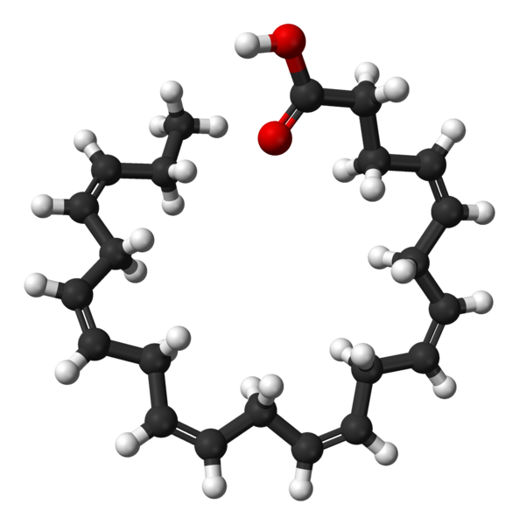
Κηροί
Οι κηροί είναι εστέρες λιπαρών οξέων με αλκοόλες μεγάλου μ.β. Βρίσκονται στα ιχθυέλαια και σε διάφορα φυτικά λάδια όπως το πυρηνέλαιο, αραβοσιτέλαιο και το σογιέλαιο.
“Docosahexaenoic-acid-3D-balls”, από Benjah-bmm27 διαθέσιμο ως κοινό κτήμα

Slide 16
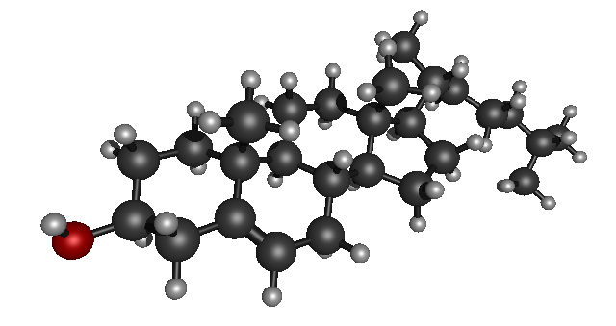
Στερόλες
Οι στερόλες είναι παράγωγα του κυκλοπέντανο-περυδροφαινανθρενίου. Έχουν –ΟΗ στη θέση -3.
Οι κυριότερες στερόλες των λιπών-λαδιών είναι: η χοληστερόλη, η εργοστερόλη, η μπρασικαστερόλη, η καμπεστερόλη, η στιγμαστερόλη, η β-σιτοστερόλη και η στιγμαστανόλη.
“Cholesterol3D”, από Silvercat διαθέσιμο με άδεια CC BY-SA 3.0

Slide 17
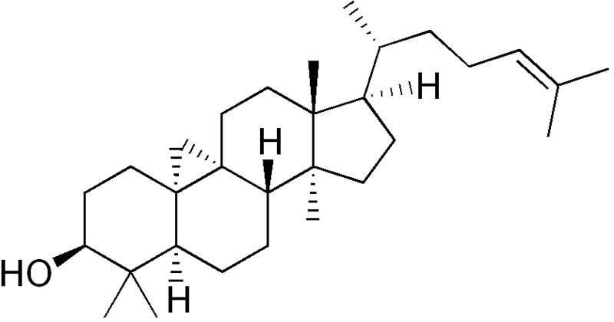
Αλκοόλες
Στις λιπαρές ύλες συναντώνται αλκοόλες μονοτερπενικές, διτερπενικές (όπως η φυτόλη) και τριτερπενικές (όπως η κυκλοαρτενόλη και η β-αμυρίνη).
Επίσης, συναντώνται άκυκλες αλκοόλες κορεσμένες ή μονοακόρεστες με 8-30 άτομα C και τριτερπενοειδείς αλκοόλες.
“Cycloartenol”, από Edgar181 διαθέσιμο ως κοινό κτήμα

Slide 18
Υδρογονάνθρακες
Στις λιπαρές ύλες ανευρίσκονται τα καροτένια, χρωστικές που αποτελούν και την προβιταμίνη α. Επίσης, το σκουαλένιο (C₃₀H₅₀) που αποτελεί το 50% των ασαπωνοποίητων συστατικών του ελαιολάδου.
“Squalene-from-xtal-3D-balls-A”, από Benjah-bmm27 διαθέσιμο ως κοινό κτήμα

Slide 19
Χρωστικές
Οι κυριότερες χρωστικές των λιπαρών υλών είναι:
Καροτένια,
Χλωροφύλλες,
Ξανθοφύλλες,
Γκοσσυπόλη (βρίσκεται στο βαμβακέλαιο).

Slide 20
Τοκοφερόλες
Στα φυτικά λάδια βρέθηκαν η –α, -β, -γ, -δ, -ε και –ζ τοκοφερόλες.
Form | Structure
alpha-Tocopherol
beta-Tocopherol
gamma-Tocopherol
delta-Tocopherol
Tocopherol

Slide 21
Βιταμίνες
Οι λιποδιαλυτές βιταμίνες A, D, E, K.
“All-trans-Retinol”, από NEUROtiker διαθέσιμο ως κοινό κτήμα
“Tocopherol, alpha-”, από Calvero διαθέσιμο ως κοινό κτήμα

Slide 22
Τέλος Ενότητας

Slide 23
Σημειώματα

Slide 24
Σημείωμα Αναφοράς
Copyright Τεχνολογικό Εκπαιδευτικό Ίδρυμα Αθήνας, Ιωάννης Τσάκνης 2014. Ιωάννης Τσάκνης. «Τεχνολογία και ποιότητα Λιπών-Ελαιών (Θ). Ενότητα 1: Εισαγωγή». Έκδοση: 1.0. Αθήνα 2014. Διαθέσιμο από τη δικτυακή διεύθυνση: ocp.teiath.gr.

Slide 25
Σημείωμα Αδειοδότησης
Το παρόν υλικό διατίθεται με τους όρους της άδειας χρήσης Creative Commons Αναφορά, Μη Εμπορική Χρήση Παρόμοια Διανομή 4.0 [1] ή μεταγενέστερη, Διεθνής Έκδοση. Εξαιρούνται τα αυτοτελή έργα τρίτων π.χ. φωτογραφίες, διαγράμματα κ.λ.π., τα οποία εμπεριέχονται σε αυτό. Οι όροι χρήσης των έργων τρίτων επεξηγούνται στη διαφάνεια «Επεξήγηση όρων χρήσης έργων τρίτων».
Τα έργα για τα οποία έχει ζητηθεί και δοθεί άδεια αναφέρονται στο «Σημείωμα Χρήσης Έργων Τρίτων».
[1] http://creativecommons.org/licenses/by-nc-sa/4.0/
Ως Μη Εμπορική ορίζεται η χρήση:
που δεν περιλαμβάνει άμεσο ή έμμεσο οικονομικό όφελος από την χρήση του έργου, για το διανομέα του έργου και αδειοδόχο
που δεν περιλαμβάνει οικονομική συναλλαγή ως προϋπόθεση για τη χρήση ή πρόσβαση στο έργο
που δεν προσπορίζει στο διανομέα του έργου και αδειοδόχο έμμεσο οικονομικό όφελος (π.χ. διαφημίσεις) από την προβολή του έργου σε διαδικτυακό τόπο
Ο δικαιούχος μπορεί να παρέχει στον αδειοδόχο ξεχωριστή άδεια να χρησιμοποιεί το έργο για εμπορική χρήση, εφόσον αυτό του ζητηθεί.

Slide 26
Επεξήγηση όρων χρήσης έργων τρίτων
©
Δεν επιτρέπεται η επαναχρησιμοποίηση του έργου, παρά μόνο εάν ζητηθεί εκ νέου άδεια από το δημιουργό.
διαθέσιμο με άδεια CC-BY
Επιτρέπεται η επαναχρησιμοποίηση του έργου και η δημιουργία παραγώγων αυτού με απλή αναφορά του δημιουργού.
διαθέσιμο με άδεια CC-BY-SA
Επιτρέπεται η επαναχρησιμοποίηση του έργου με αναφορά του δημιουργού, και διάθεση του έργου ή του παράγωγου αυτού με την ίδια άδεια.
διαθέσιμο με άδεια CC-BY-ND
Επιτρέπεται η επαναχρησιμοποίηση του έργου με αναφορά του δημιουργού.
Δεν επιτρέπεται η δημιουργία παραγώγων του έργου.
διαθέσιμο με άδεια CC-BY-NC
Επιτρέπεται η επαναχρησιμοποίηση του έργου με αναφορά του δημιουργού.
Δεν επιτρέπεται η εμπορική χρήση του έργου.
διαθέσιμο με άδεια CC-BY-NC-SA
Επιτρέπεται η επαναχρησιμοποίηση του έργου με αναφορά του δημιουργού.
και διάθεση του έργου ή του παράγωγου αυτού με την ίδια άδεια
Δεν επιτρέπεται η εμπορική χρήση του έργου.
διαθέσιμο με άδεια CC-BY-NC-ND
Επιτρέπεται η επαναχρησιμοποίηση του έργου με αναφορά του δημιουργού.
Δεν επιτρέπεται η εμπορική χρήση του έργου και η δημιουργία παραγώγων του.
διαθέσιμο με άδεια
CC0 Public Domain
Επιτρέπεται η επαναχρησιμοποίηση του έργου, η δημιουργία παραγώγων αυτού και η εμπορική του χρήση, χωρίς αναφορά του δημιουργού.
διαθέσιμο ως κοινό κτήμα
Επιτρέπεται η επαναχρησιμοποίηση του έργου, η δημιουργία παραγώγων αυτού και η εμπορική του χρήση, χωρίς αναφορά του δημιουργού.
χωρίς σήμανση
Συνήθως δεν επιτρέπεται η επαναχρησιμοποίηση του έργου.

Slide 27
Διατήρηση Σημειωμάτων
Οποιαδήποτε αναπαραγωγή ή διασκευή του υλικού θα πρέπει να συμπεριλαμβάνει:
το Σημείωμα Αναφοράς
το Σημείωμα Αδειοδότησης
τη δήλωση Διατήρησης Σημειωμάτων
το Σημείωμα Χρήσης Έργων Τρίτων (εφόσον υπάρχει)
μαζί με τους συνοδευόμενους υπερσυνδέσμους.

Slide 28
Χρηματοδότηση
Το παρόν εκπαιδευτικό υλικό έχει αναπτυχθεί στo πλαίσιo του εκπαιδευτικού έργου του διδάσκοντα.
Το έργο «Ανοικτά Ακαδημαϊκά Μαθήματα στο ΤΕΙ Αθηνών» έχει χρηματοδοτήσει μόνο την αναδιαμόρφωση του εκπαιδευτικού υλικού.
Το έργο υλοποιείται στο πλαίσιο του Επιχειρησιακού Προγράμματος «Εκπαίδευση και Δια Βίου Μάθηση» και συγχρηματοδοτείται από την Ευρωπαϊκή Ένωση (Ευρωπαϊκό Κοινωνικό Ταμείο) και από εθνικούς πόρους.

